Slide 1





Giáo án điện tử
MÔN: TIN HỌC
LỚP 4

Slide 2
ÔN BÀI CŨ
Câu 1: Muốn sao chép hình bạn sử dụng phím nào dưới đây?
A. Shift
B. Ctrl
C. Tab
Câu 2: Khi bạn tô nhầm muốn quay lại bạn nhấn tổ hợp phím nào sau đây?
A. Ctrl + A
B. Ctrl + C
C. Ctrl + Z
Câu 3: Khi muốn vẽ hình tròn, hình vuông bạn nhấn giữ phím nào dưới đây ?
A. Shift
B. Caps Lock
C. Enter

Slide 3



Chủ đề II
EM TẬP VẼ
Bài 5
THỰC HÀNH TỔNG HỢP

Slide 4

Bài 5: Thực hành tổng hợp
MỤC TIÊU BÀI HỌC
Vận dụng kiến thức đã học để vẽ bức tranh về chủ đề tùy chọn

Slide 5
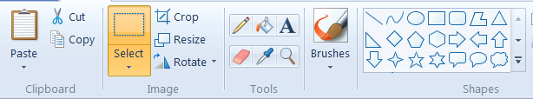
A. HOẠT ĐỘNG THỰC HÀNH
1. Nối theo mẫu.
Sao chép
Xoay hình
Viết chữ lên hình
Tô màu
Hình mẫu
Sao chép màu

Slide 6


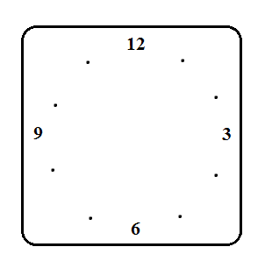
2. Vẽ hình theo mẫu, lưu bài vẽ có tên THỰC HÀNH TỔNG HỢP.
a)
c)
b)

Slide 7
3. Em hãy sắp xếp các bước để vẽ được hình chiếc bánh sinh nhật như sau rồi thực hiện vẽ chiếc bánh sinh nhật theo các bước mà em sắp xếp.

Slide 8
Các bước đã sắp xếp:

Slide 9


Em sẽ sử dụng những công cụ nào để vẽ hình chiếc bánh kem?
Thảo luận nhóm đôi:
2 phút
Các công cụ:

Slide 10
Thực hành: 16 phút
Học sinh 1: Thực hành bước 1,4, 3
Học sinh 2: Thực hành bước 2, 5

Slide 11

Người ta hay đặt cây gì trong nhà nhân dịp Giáng sinh?

Slide 12
4. Thiết kế tấm thiệp chúc mừng Giáng sinh, năm mới (tham khảo các mẫu sau:)

Slide 13

 EM CẦN GHI NHỚ
Chức năng | Công cụ
Mở bài vẽ
Lưu các thay đổi
Xoay hình
Tẩy các chi tiết trên bức vẽ
Sao chép màu
Viết chữ lên hình
Thay đổi nét vẽ

Slide 14



CỦNG CỐ
Nút lệnh dùng để làm gì?
A. Mở bài vẽ
B. Xóa bài vẽ
C. Lưu bài vẽ
D. In bài vẽ

Slide 15



Muốn mở bài vẽ em sử dụng nút lệnh nào dưới đây?
A. Nút lệnh
B. Nút lệnh
C. Nút lệnh
D. Nút lệnh

Slide 16

Đâu là công cụ dùng để chọn một phần hình vẽ ?
A
B
C
D

Slide 17
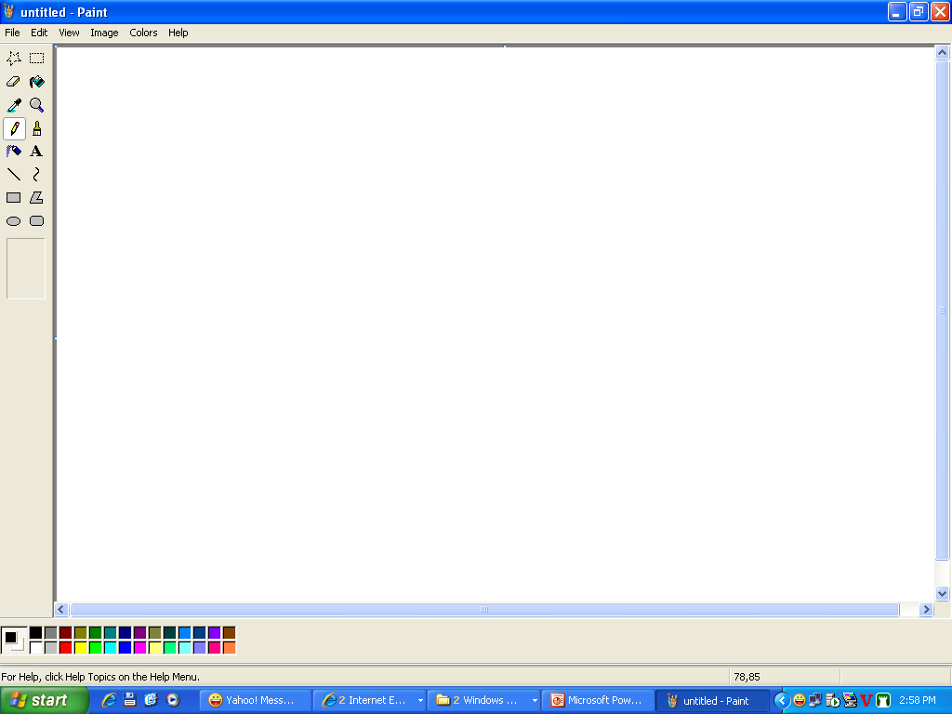
Hãy chỉ ra công cụ vẽ hình chữ nhật, hình vuông:
A
B
C
D

Slide 18

Để sao chép màu có sẵn em sử dụng công cụ nào dưới đây ?
A. Công cụ
B. Công cụ
C. Công cụ
D. Công cụ

Slide 19

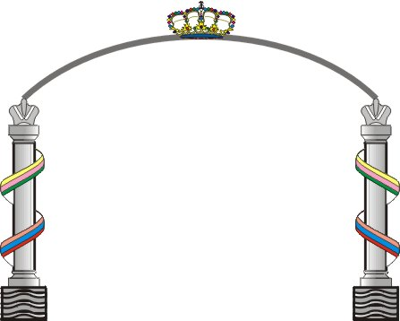







TIẾT HỌC KẾT THÚC
Chăm ngoan – học giỏi
Chúc các con
HOÏC GIOÛI

